Slide 1


The relationship between introduction of AI and job performance: a meta-analysis
Xiaoyu Xia¹*, Haoyu Wang²
¹ School of Management and Engineering, Nanjing University, Nanjing, China
²School of Journalism and Communication, Renmin University of China, Beijing, China

Slide 2
Introduction & Literature Review
人工智能（AI）与 工作绩效
人工智能（AI）技术在21世纪成为了各类工作场景中的重要工具，涵盖从自动化生产到智能决策支持的广泛应用。
近年来，关于AI在工作场所中的引入与员工工作绩效的影响问题引发了大量讨论。然而，已有研究的结果并不一致，一些研究表明AI可以显著提高工作效率和生产率，而另一些研究则指出AI的引入可能增加员工的工作压力和不确定性。
1 / 10
Notes:
首先，让我们从引言和文献回顾开始。在21世纪，人工智能（AI）技术已经成为各种工作场景中不可或缺的工具，从自动化生产到智能决策支持，AI的应用范围日益广泛。近年来，AI在工作场所的引入及其对员工工作绩效的影响成为了热议话题。然而，现有研究结果并不一致，有的研究显示AI显著提高了工作效率和生产率，而另一些研究则指出AI可能增加了员工的工作压力和不确定性。

Slide 3
Introduction & Literature Review
理论框架
自我决定理论（SDT）
SDT提出员工的工作绩效与其内在动机密切相关。在该理论提供的视角下，AI可能通过两种机制影响绩效：一方面，通过减少重复性工作和提供智能辅助，提升员工的自主性和胜任感；另一方面，由于AI可能威胁工作安全（如自动化替代劳动），导致员工的压力和焦虑增加。
技术接受模型（TAM）
在技术接受模型的框架下，员工对AI的感知有用性和易用性会影响其对AI的接受度，这种接受度可能直接影响工作绩效。
个人对新技术的接受程度不仅取决于技术本身的特点，还取决于组织文化和领导支持等外部因素。
2 / 10
Notes:
在理论框架方面，我们采用了自我决定理论（SDT）和技术接受模型（TAM）。SDT认为员工的工作绩效与其内在动机紧密相关，AI可能通过减少重复性工作和提供智能辅助来提升员工的自主性和胜任感，但也可能因威胁工作安全而增加员工的压力和焦虑。TAM则强调员工对AI的感知有用性和易用性会影响其接受度，进而影响工作绩效。

Slide 4
Introduction & Literature Review
AI与工作绩效的关系
AI的自动化功能提高了工作效率，使员工摆脱琐碎任务，专注于复杂工作（Huang & Rust, 2018）。
AI作为“认知助手”帮助管理者快速决策，提高绩效（Jarrahi, 2018）。
AI可能增加工作压力，因员工难以适应新技术（Davenport & Ronanki, 2018）。
AI替代部分工作职能，增加职业不安全感（Ford, 2015）。
文化调节效应
权力距离: 文化差异影响员工对新技术的适应（Venkatesh & Zhang, 2010）。
集体主义 vs. 个人主义: 集体文化注重团队合作，个人主义文化更关注个人效率（Taras et al., 2011）。
样本与研究特征的调节效应
采用技术方面的性别差异会影响工作结果（Joshi et al., 2015）。
由于基础设施的限制，发展中国家在实现人工智能潜力方面可能面临挑战。（Quintana & Williams, 2018）
3 / 10

Slide 5
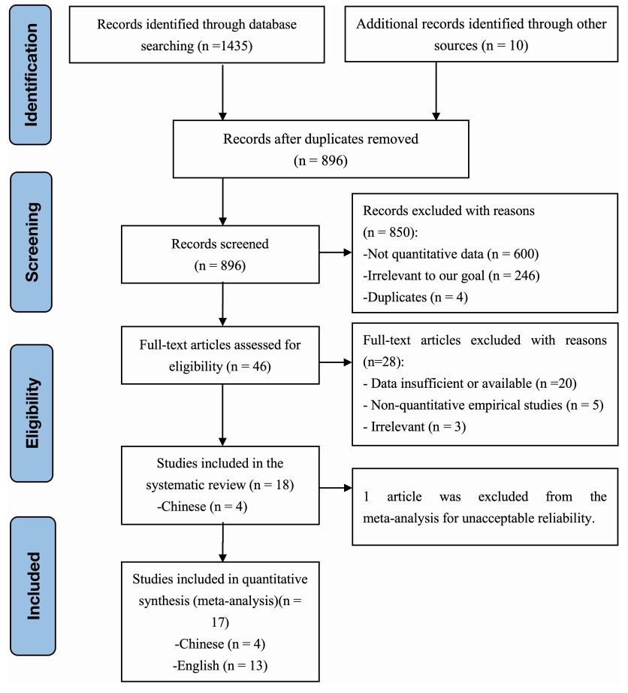
Methodology
文献检索于2024年6月至7月间进行，使用了多个数据库，包括CNKI、万方、Web of Science、Scopus、Science Direct和Google Scholar。
文献应符合研究主题，且文章不重复，并且提供足够的数据计算效应量。
最终纳入了17篇文献，共21个样本，总样本量为5,519名参与者。
根据 PRISMA 指南对纳入meta分析的研究进行筛选的过程。
4 / 10
Notes:
接下来，我将介绍我们的研究方法。我们的文献检索工作在2024年6月至7月间进行，涵盖了CNKI、万方、Web of Science、Scopus、Science Direct和Google Scholar等多个数据库。我们最终纳入了17篇文献，共21个样本，总样本量为5,519名参与者。我们遵循PRISMA指南对研究进行筛选，并计算效应量。

Slide 6
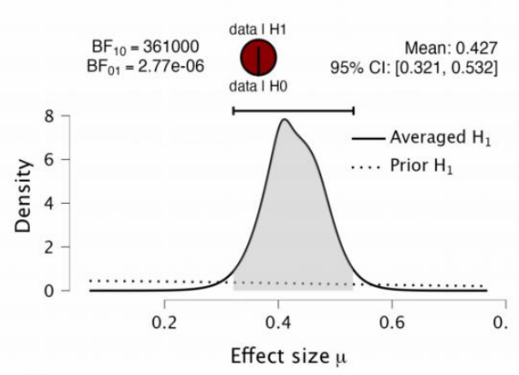
Data Analysis & Results
使用JASP和R的metafor包进行分析。
使用了四种贝叶斯元分析模型：固定效应与随机效应下的零假设与备择假设。Bayesian分析作为p值假设检验的替代方法，能更有效地处理小样本的风险。
Bayesian Meta-analysis
元分析结果显示，估计的总体效应量μ为0.427（95% CI=[0.321,0.532]），Bayes因子为361,000，表明AI的引入对工作绩效有极强的正向支持。
贝叶斯元分析结果
5 / 10
Notes:
在数据分析方面，我们使用了JASP和R的metafor包进行分析，并采用了四种贝叶斯元分析模型。贝叶斯分析作为p值假设检验的替代方法，能更有效地处理小样本的风险。我们的结果显示，AI与工作绩效之间存在显著的正向关联。

Slide 7
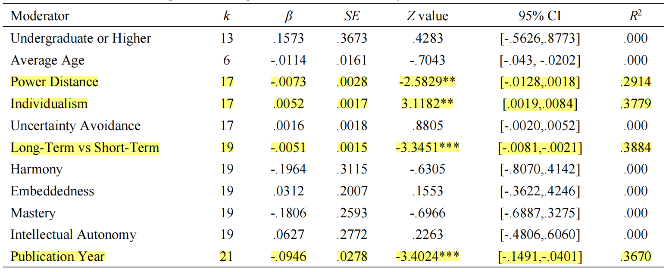
Data Analysis & Results
Moderator Analyses
元回归分析：
文化因素对AI与工作绩效的关系起显著调节作用：
权力距离: β = -0.0073，p < 0.01。
个人主义: β = 0.0052，p < 0.01。
长期导向 vs 短期导向: β = -0.0051，p < 0.001。
发表年份: β = -0.0946，p < 0.001。
6 / 10
Notes:
进一步的元回归分析表明，文化因素对AI与工作绩效的关系起显著调节作用。权力距离、个人主义和长期导向等因素均对这一关系产生了影响。例如，在高权力距离文化中，AI可能被视为控制工具，而在个人主义文化中，员工更可能利用AI提高个人生产力。

Slide 8
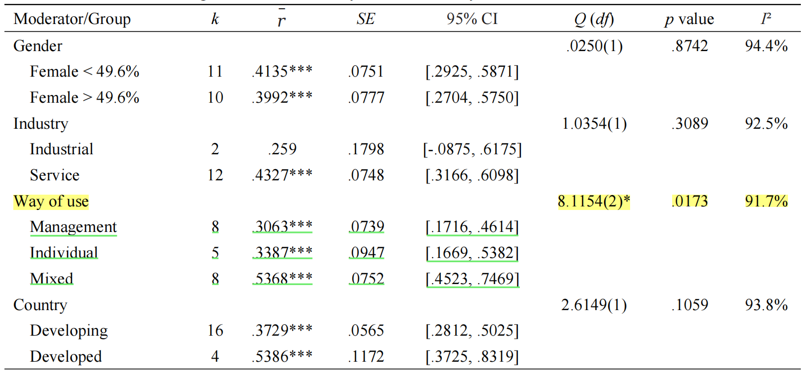
Data Analysis & Results
Moderator Analyses
亚组分析：
不同的AI使用方式显著调节了AI与工作绩效的关系
混合使用（k=8，效应量=0.5368）
对绩效的促进作用最为显著，优于
仅管理层使用或仅员工使用。
7 / 10

Slide 9
Data Analysis & Results
Sensitivity Analyses
发表偏倚分析
Egger’s regression test (Egger et al., 1997) and Rosenthal’s Fail-Safe N (𝑁 _{𝑓𝑠}) method (Rosenthal, 1979).
Egger's回归测试：无显著发表偏倚（p=0.8083）
Fail-Safe N 方法：Fail-Safe N为277，远大于标准阈值（>5k + 10, k=21），表明研究结果稳健。
逐一排除分析
逐一排除每个研究，结果显示AI与工作绩效的相关性在排除任何单个研究后仍保持一致 [.397, .447]。
8 / 10
Notes:
我们还进行了发表偏倚分析，包括Egger’s回归测试和Rosenthal’s Fail-Safe N方法。结果显示，我们的研究结果稳健，没有显著的发表偏倚。

Slide 10
Conclusion & Discussion
理论意义
SDT理论支持: AI能够减少重复性任务，提升员工的自主性和胜任感，从而提高内在动机和工作绩效。
TAM模型扩展:AI的使用方式对其对员工工作绩效的影响起重要作用，尤其是混合使用的情景。
员工的角色和人工智能实施的背景对其感知到的益处有重要影响
人工智能的混合使用与工作绩效的正相关性最强，这可能是因为它既能提高自上而下的管理效率，又能增强自下而上的员工能力。
文化因素：权力距离、个人主义和长期导向在AI对绩效的影响中起到重要调节作用。
在高权力距离文化中，负调节表明员工可能会觉得人工智能工具赋予他们的权力较少，他们可能认为这些工具是控制的工具，而不是自主的工具。
个人主义的正向调节表明，在强调独立性的文化中，员工更有可能利用人工智能来提高个人生产力，这与追求自我完善的个人主义是一致的。
在长期取向方面观察到的负向调节意味着，在重视长期规划的文化中，人工智能带来的短期效率收益可能会被低估，从而削弱其对绩效的影响。
9 / 10
Notes:
在理论意义上，我们的研究支持SDT理论，即AI能够通过减少重复性任务来提升员工的自主性和胜任感，从而提高内在动机和工作绩效。同时，TAM模型也得到了扩展，表明AI的使用方式对其对员工工作绩效的影响至关重要。

Slide 11
Conclusion & Discussion
实际应用意义
优化AI策略:
组织应根据文化背景调整AI使用方式，混合使用能更好地促进工作绩效。
员工培训与沟通:
组织应提供全面的AI使用培训，并通过透明的沟通减少员工的不安全感。
长期视角:
在AI实施的同时，加强线下团队合作与社交支持，确保AI的长期整合不仅提高生产率，还维护包容的工作环境。
结论
本次元分析表明，AI与工作绩效之间存在显著的正向关联。
文化、时间和应用情境是影响这一关系的因素。
企业应在理论和实践层面更好地利用AI。
10 / 10
Notes:
在实际应用意义上，我们建议组织应根据文化背景调整AI的使用方式，提供全面的AI使用培训，并通过透明的沟通减少员工的不安全感。同时，我们强调在AI实施的同时，加强线下团队合作与社交支持，确保AI的长期整合不仅提高生产率，还维护包容的工作环境。
最后，我们的元分析表明，AI与工作绩效之间存在显著的正向关联，文化、时间和应用情境是影响这一关系的重要因素。企业应在理论和实践层面更好地利用AI。

Slide 12
Thank you
Xiaoyu Xia
M.M. in Complex System
E-mail: 522022150110@smail.nju.edu.cn
School of Engineering Management
Nanjing University

